Slide 1


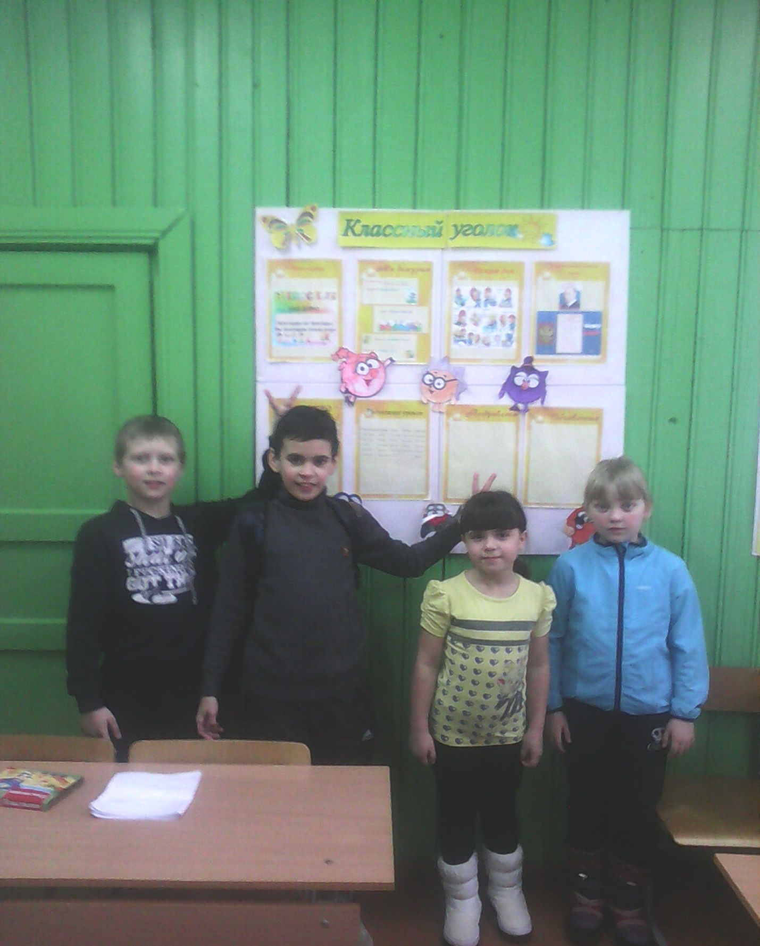
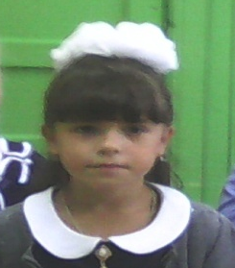

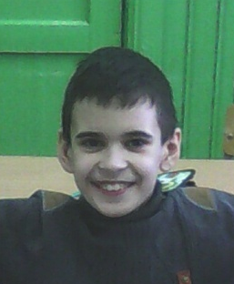
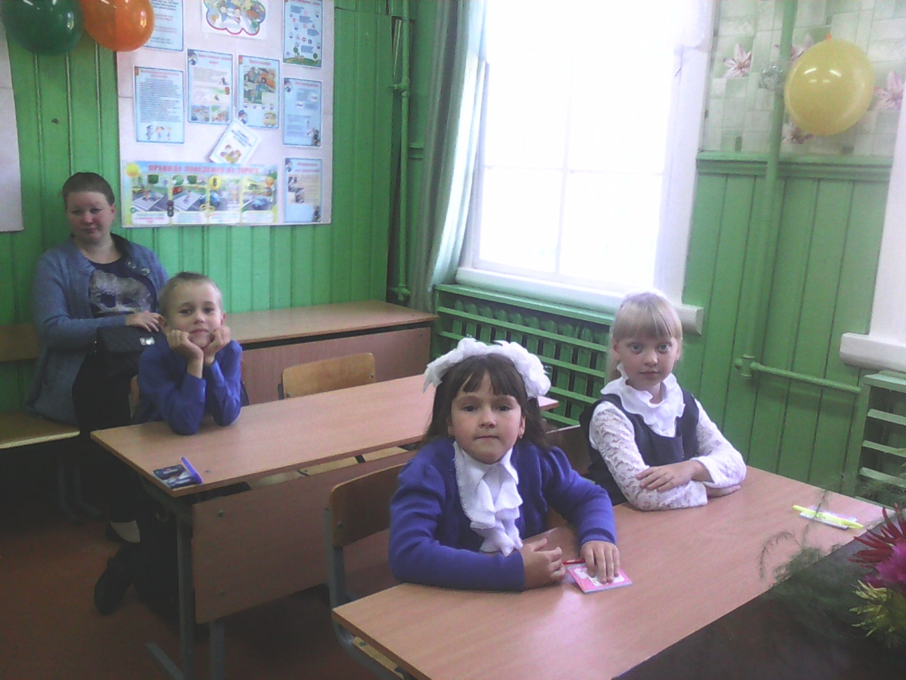
Фомичёва Ульяна
Крылов Тимур
Наш девиз:
«Капитошки у руля,
не сдаются никогда!!!»
Добрецов Михаил
Ефимова Маргарита

Slide 2


Давайте познакомимся!!!
Капитошка №1- Михаил Добрецов. Очень любит различные викторины, конкурсы, проекты, учится на «5» и «4»
Капитошка №2 – Крылов Тимур.
Всегда готов к урокам, развлечениям, соревнованиям.
Капитошка №3 – Фомичёва Ульяна. Очень ответственно относится к поручениям, любит окружающий мир и много читает.
Капитошка №4 – Ефимова Маргарита. Всегда готова помочь, много читает, очень любит рисовать животных и природу.

Slide 3



Наши пожелания…
Соперникам желаем удачи от души!!!
Мы прекрасно понимаем: все команды хороши!
Пусть жюри и выбирает, кто окажется сильней.
Здесь никто не проиграет- все найдут себе друзей!!!

